Slide 1
WEKA簡介與實作
Chapter 1.
認識Weka
布丁布丁吃布丁
2019年8月9日
Notes:
課程編輯網頁
https://docs.google.com/document/d/1XiSkOSbaqEzFC7X_-Q1FewS-9Hhw2a_pjGfKv9uGvMI/edit#
W14 分類與預測：貝氏網路
https://docs.google.com/presentation/d/1fXzH2xWUigsy8bD8usxrO4V9fPW8xjAdtEHU6_Jui3A/edit?usp=sharing
文本探勘
http://l.pulipuli.info/19/ncku-tm
活動說明網頁
https://docs.google.com/document/d/1QuApzboOkpHZjEBe0Q7uruOqh6xlDB4sHNIXVZ9oQdk/edit
90分鐘+90分鐘
13：00 - 14：30
WEKA簡介與實作-1
陳勇汀 老師/
洪麗娟 督導長
開放(內含儲備資訊護理師6名)
14：30 - 14：40
休息
14：40 - 16：20
WEKA簡介與實作-2
陳勇汀 老師/
洪麗娟 督導長
開放(內含儲備資訊護理師6名)

Slide 2
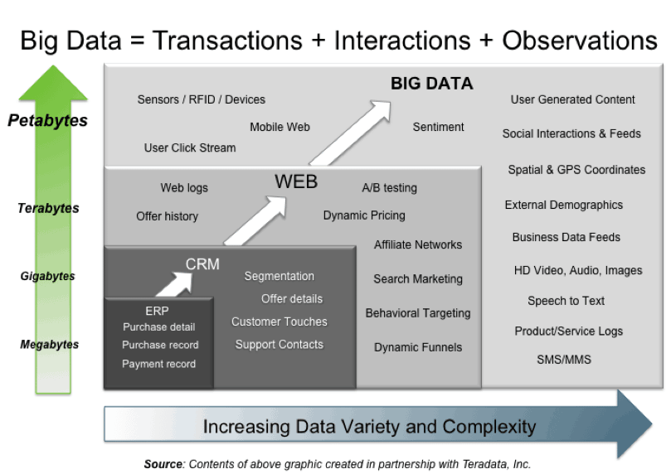
什麼是大數據？
https://hortonworks.com/blog/7-key-drivers-for-the-big-data-market/
Notes:
https://hortonworks.com/blog/7-key-drivers-for-the-big-data-market/

Slide 3
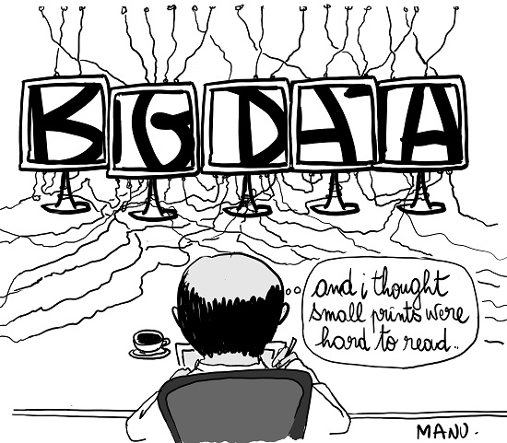
BIG DATA
就是你看不完的資料
Notes:
https://www.facebook.com/manucartoons/photos/a.113566055350963/549179125122985/?type=3&__xts__%5B0%5D=68.ARB-oPXig7LaPmCXIhxkdsR6-r237BDWU-qU7fV0w649b3hcD9ADbrL4kd-oQ9WdnJT4ISRnmwuWpPdgGm8el_2o0noODhH77lUAinMfAOeTLIR2Fx10w3AcBWAvy-NA_2bWsBIhcD1_V6aCGP2xgszQl62ofgpb2MQR1JSeQjIM03ckYbTrandP3Mi2AUfEvIq8MXXla0XoGOnfUSH2HYJOr8jj5tSAO2eGwR5rTnQxtKctp5RjmzuAG8NHbfSX2NtZvAln_pqIldl0hjmpbQItYrgo3LkPTF2-U1Dk794pMSPsDubOqSEoDZeN8sYRphQ&__tn__=-R

Slide 4
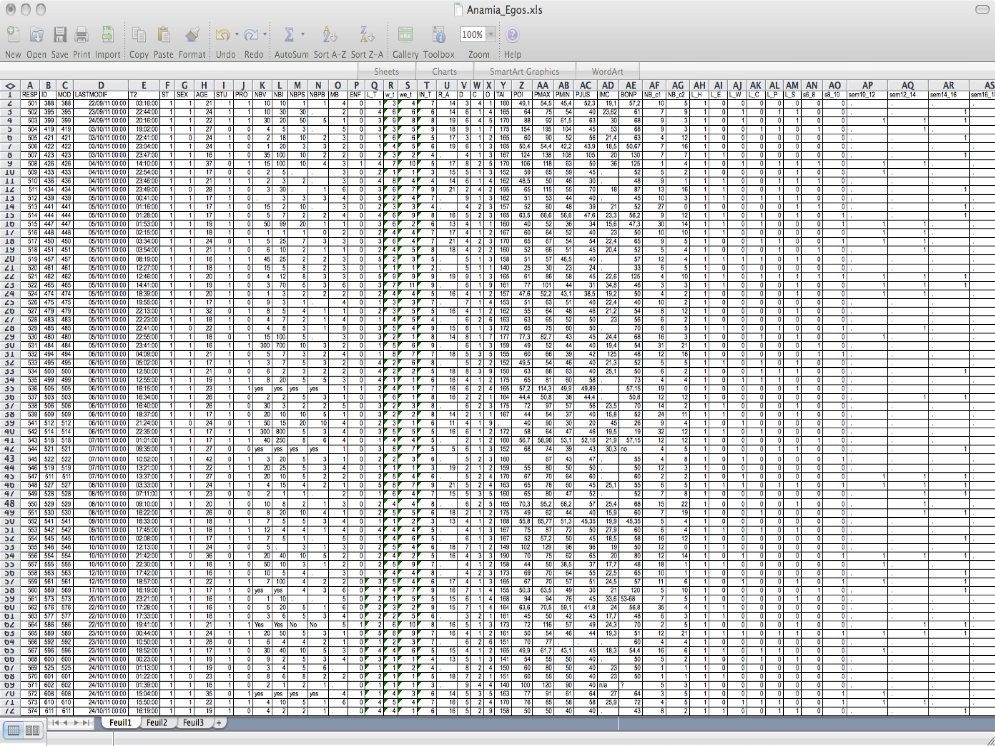
如何分析？

Slide 5
如何分析？
如何找出資料裡
的異常個案？
如何探索資料
的共同模式？
如何找出跟特定類別
最相關的屬性規則？
如何預測資料
的可能類別？
如何預測資料
的接近數值？

Slide 6
如何分析？
資料探勘
如何找出資料裡
的異常個案？
如何探索資料
的共同模式？
如何找出跟特定類別
最相關的屬性規則？
如何預測資料
的可能類別？
如何預測資料
的接近數值？
Weka懂

Slide 7
課程大綱 (1/2)
Chapter 1.
認識Weka
Chapter 2. 探索性與比較性分析
認識Weka
Weka的資料來源
準備Weka： 下載、安裝與設定
認識Weka架構
探索性分析：分群
探索性分析：異常偵測
比較性分析： 關聯規則探勘

Slide 8
課程大綱 (2/2)
Chapter 3.
預測性分析
Chapter 4. 進階應用與結語
預測性分析：分類
預測性分析：迴歸
Weka的進階應用
結語

Slide 9
請多多善用「註解」
!

Slide 10
認識Weka
Part 1.

Slide 11
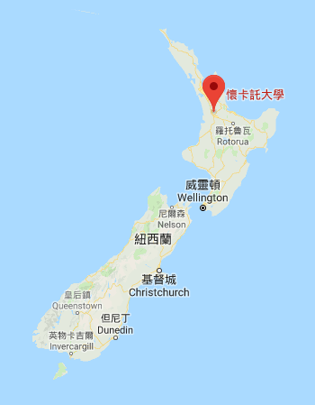
Weka的出生地
紐西蘭懷卡託大學
https://www.waikato.ac.nz/
Notes:
紐西蘭懷卡托大學機器學習實驗室專為學習資料探勘所開發的Java軟體

Slide 12
開放原始碼工具
Weka
紐西蘭懷卡托大學機器學習實驗室專為學習資料探勘所開發的Java軟體，可用於研究、教學、應用等各種用途
包含完整的資料探勘處理流程，含括資料前處理工具、機器學習演算法、成效評估方法、資訊視覺化報表摘要
兼具圖形化使用者介面與指令列應用工具
易於比較不同演算法的分析結果
模組化設計，能夠擴充不同的演算法
跨平臺：Windows、Mac OS、Linux
1993年開發初版，至今最新版本是2018年發佈的3.9.3
https://www.cs.waikato.ac.nz/ml/weka/

Slide 13
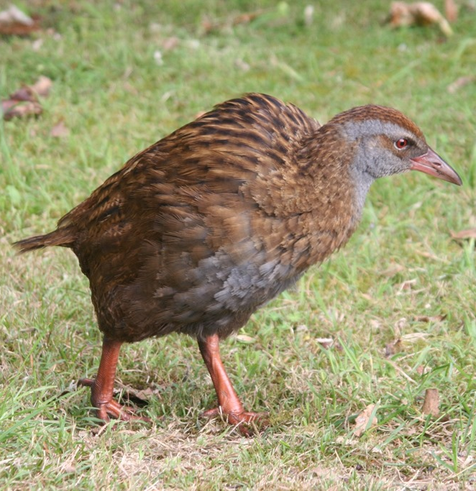
Weka命名的由來
Weka是指紐西蘭秧雞 (Gallirallus australis)
紐西蘭地區的一種不會飛的特有種鳥類
Waikato Environment for Knowledge Analysis
↓
Weka
http://blog.pulipuli.info/2017/07/weka-spin-animation-of-weka-bird.html
Notes:
紐西蘭懷卡托大學機器學習實驗室以Weka為名，開發一工具名為「懷卡托知識分析環境」(Waikato Environment for Knowledge Analysis)，並以各字的字首組成Weka一詞。這就是資料探勘工具Weka名稱的由來。

Slide 14
Weka對於資料探勘的支援
Cluster
分群
Association Rule
關聯式規則
Classification
分類
http://www.mobileprivacy.org/2013/06/digital-privacy-isnt-taken-it-is-given-away/
Notes:
https://docs.google.com/presentation/d/1bGQ55Wv4FBXidKVa32l9JH6WDBn0M8dhMo7I4xFdvZE/edit#slide=id.g2d18d72569_0_92

Slide 15
本課程對於資料探勘的分類
資料探勘
非監督式學習
監督式學習
探索性分析
比較性分析
預測性分析
分群
異常偵測
關聯規則探勘
分類
迴歸

Slide 16
資料探勘的目標
我沒有
預設立場
我已經有
正確答案
資料探勘
非監督式學習
監督式學習
探索性分析
比較性分析
預測性分析
分群
異常偵測
關聯規則探勘
分類
迴歸

Slide 17
探索性分析的目標
如何探索資料
的共同模式？
如何找出資料裡
的異常個案？
資料探勘
分群
非監督式學習
探索性分析
異常偵測

Slide 18
比較性分析的目標
如何找出跟特定類別
最相關的屬性規則？
資料探勘
監督式學習
比較性分析
關聯規則探勘

Slide 19
預測性分析的目標
如何預測資料
的可能類別？
如何預測資料
的接近數值？
資料探勘
分類
監督式學習
預測性分析
迴歸

Slide 20
Weka的資料來源
Part 2.

Slide 21
Weka可接受的資料來源
本機上的
單一檔案
網址上的
單一檔案
透過JDBC的
關聯式資料庫
ARFF: 屬性-關聯檔案格式
CSV: 逗點分割數值
ODS: 開放文件試算表
SQL查詢

Slide 22
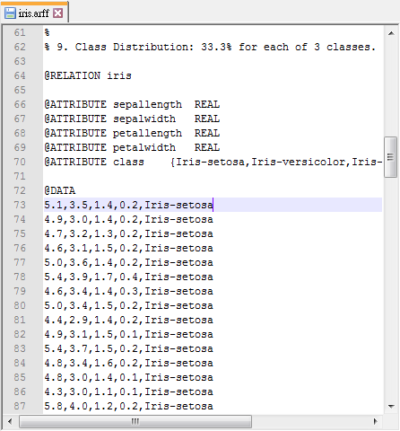
單一檔案格式
ARFF
Attribute-Relation File Format
屬性─關聯檔案格式
開頭註解：說明檔案內容，以%開頭
檔案標題：以@RELATION開頭
屬性定義：以@ATTRIBUTE開頭，定義屬性的資料類型
資料案例：位於@DATA之後，一行一一個案例

Slide 23
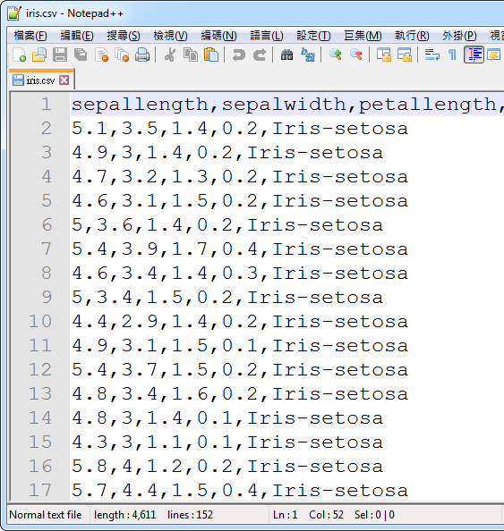
單一檔案格式
CSV
Comma-Separated Values
逗點分割數值
屬性：以逗點區隔的每個欄位
屬性標題：第一行為屬性標題，以逗點區隔每個欄位
資料案例：第二列之後的每一行為一案例
資料類型：需由程式自動判斷
Notes:
https://www.wikiwand.com/zh-tw/%E9%80%97%E5%8F%B7%E5%88%86%E9%9A%94%E5%80%BC

Slide 24
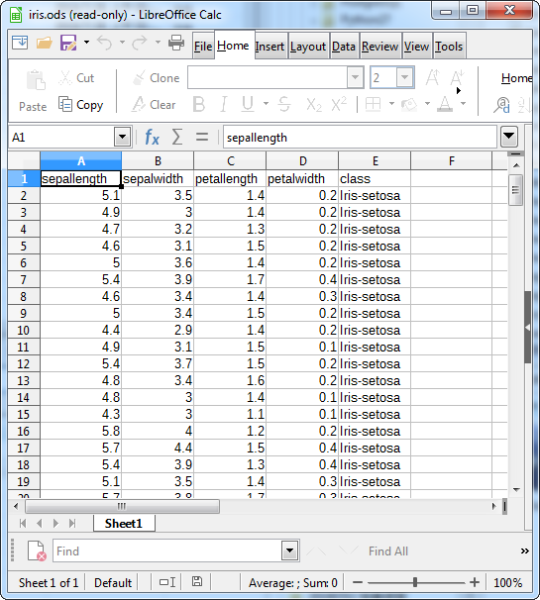
單一檔案格式
ODS
OpenDoucment Spreadsheet
開放文件試算表
屬性：每一直欄為一屬性
屬性標題：第一橫列為屬性標題
資料案例：第二列之後的每一列為一案例
資料類型：依細格資料類型設定
主要使用LibreOffice編輯

Slide 25
相關詞彙定義
案例、屬性 (1/2)
案例 (Instance)
抽樣對象、個案、 觀察值個體
屬性(Attribute)
特徵、變項、觀察值
案例1
案例2
屬性
屬性
名字：豪快綠
攻擊力：9
防禦力：5
名字：猛牛紫
攻擊力：3
防禦力：12
Notes:
案例 (Instance)
抽樣對象、觀察值個體

Slide 26
相關詞彙定義
案例、屬性 (2/2)
屬性
屬性標題
名字 | 攻擊力 | 防禦力
豪快綠 | 9 | 5
猛牛紫 | 3 | 12
案例
Notes:
案例 (Instance)
抽樣對象、觀察值個體

Slide 27
Attribute Type
屬性的資料類型
資料類型分類 |  | 舉例
主要資料類型 | Nominal 類別型 | male 臺南
 | Numeric 數值型 | 1 0.75
特殊資料類型 | String 字串型 (文字型) | This is a pen 這是一隻筆
 | Boolean 布林值 (是或否) | t f (建議以類別型取代)
缺失資料 | Missing Value 缺失值/未知值 | ?
Notes:
Nominal 類別型
male
臺南

Slide 28
準備Weka
下載、安裝與設定
Part 3.

Slide 29
Weka的下載
所需環境：
https://www.cs.waikato.ac.nz /ml/weka/downloading.html
請下載
includes Java VM
版本
(有分64 bit 或32 bit)
Windows
Mac OS
Linux
Java VM

Slide 30
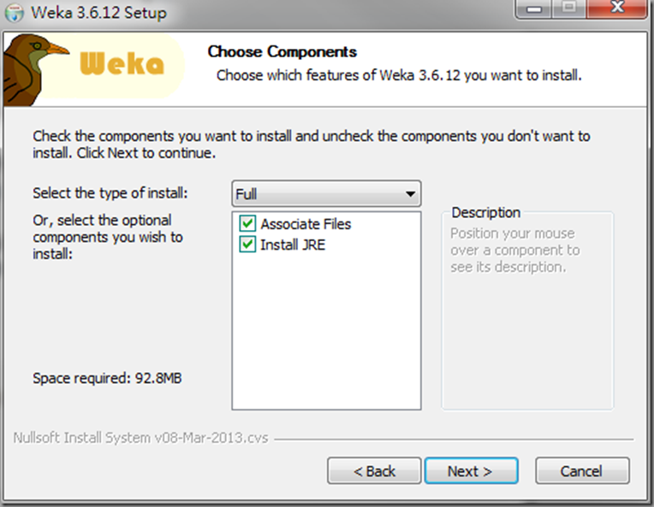
Weka的安裝
安裝精靈，容易上手
選「Full」
安裝所有資料
https://me1237guy.pixnet.net/blog/post/59757613-%E5%AE%89%E8%A3%9Dweka

Slide 31
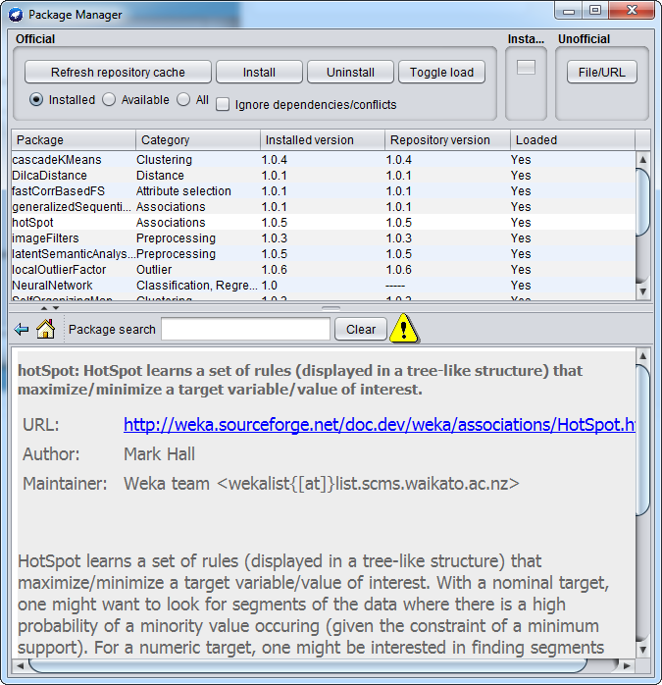
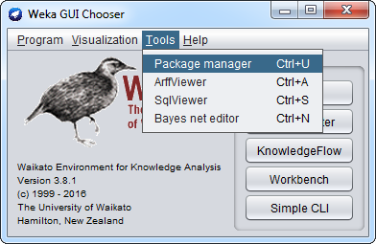
安裝套件 (1/3)
開啟Weka
Tools ⇨ Package Manager
Package Manager主視窗
3
1
2

Slide 32
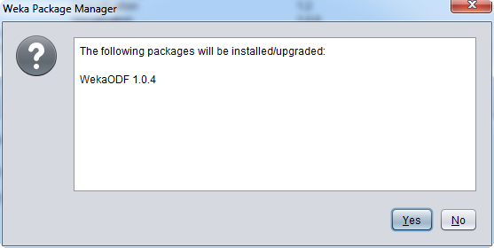
安裝套件 (2/3)
找到要安裝的套件，例如WekaODF
Install
確認安裝，Yes
5
6
4

Slide 33
安裝套件 (3/3)
請按照以上步驟，安裝以下套件吧：
cascadeKMeans 分群演算法
hotSpot 關聯規則探勘演算法
localOutlierFactor 異常偵測演算法
WekaODF ODF檔案格式支援 (剛剛已經安裝了)
Notes:
https://docs.google.com/presentation/d/1_8_AqCxImQZ1-3pOXqLcMMwPVZXPzFC6gu47U0MTLrg/edit

Slide 34
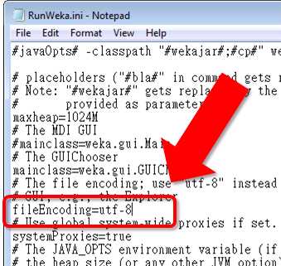
(只有Windows作業系統需要設定)
讓Weka能夠讀取中文
開啟Weka安裝目錄，預設為 C:\Program Files\Weka-[版本號]
用文字編輯器開啟RunWeka.ini
將以下設定 fileEncoding=Cp1252 改成 fileEncoding=utf-8
儲存，重新啟動Weka
詳細操作請看Blog: 如何在Weka中顯示中文
http://blog.pulipuli.info/2017/06/wekautf8-how-to-process-chinese-data-in.html

Slide 35
LibreOffice Calc下載
LibreOffice
LibreOffice辦公室套裝軟體的試算表工具
LibreOffice是跨平臺的開放自由軟體，是編輯開放文件格式(ODF)的最佳選擇
開放文件格式包含文件(ODT)、試算表(ODS)、投影片(ODP)等多種類型格式
開放文件格式是我國政府的主要通用格式
https://zh-tw.libreoffice.org /download/libreoffice-fresh/

Slide 36
認識Weka架構
Part 4.

Slide 37
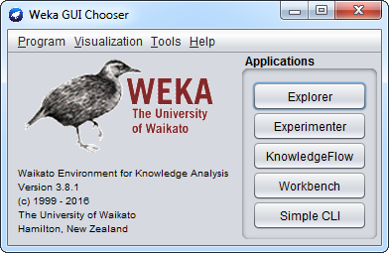
Weka的功能架構
探索器
實驗器
知識流
命令列

Slide 38
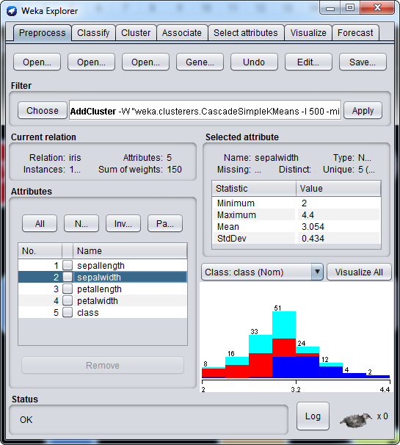
Explorer
探索器
Weka主要的圖形化使用者介面
以頁籤、下拉式選單、欄位設定等表單元件，讓使用者輕易進行資料分析與探勘
直接提供各種視覺化圖表，展現分析結果
一次只能分析一筆資料

Slide 39
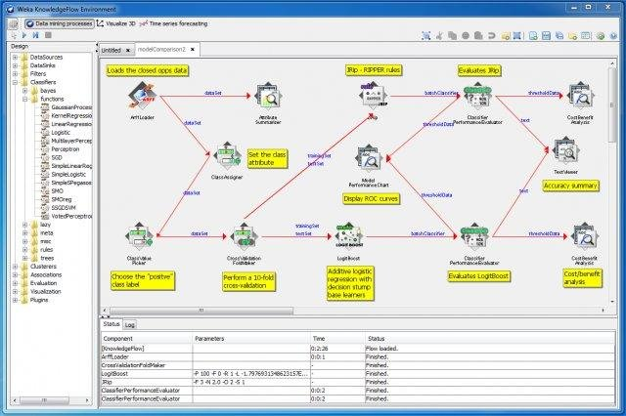
Knowledge Flow
知識流
以資料流的形式，定義資料探勘中的所有步驟
不僅支援單一檔案，還能支援分析批次、增量的串流資料
類似商業智慧(Business Intelligence, BI)
https://www.kriptonesia.com/weka-data-mining-software-download/

Slide 40
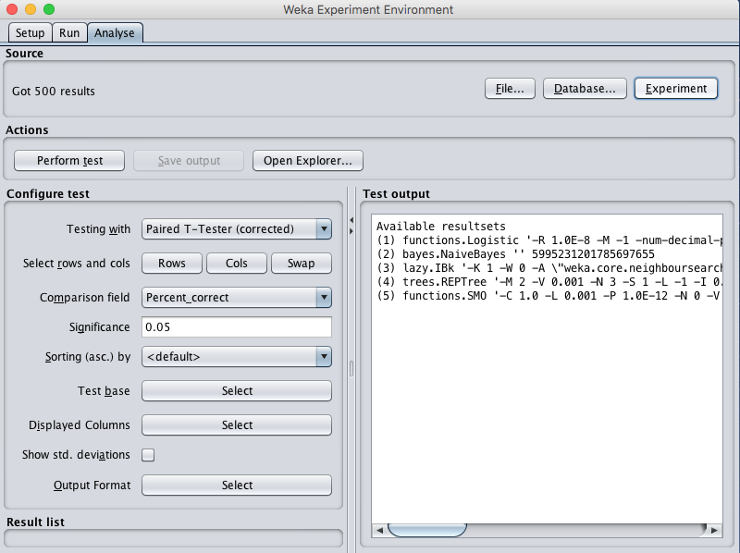
Experimenter
實驗器
適合處理多份資料、多種不同的資料探勘演算法、多種不同的參數設定的情況使用
特別適合資料庫存取、多電腦的分散式運算
設定後可批次且自動執行，使用者僅需等待分析結果即可
https://machinelearningmastery.com/compare-performance-machine-learning-algorithms-weka/

Slide 41
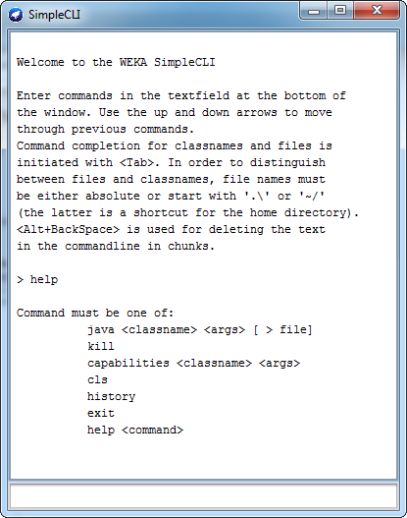
Simple CLI
命令列
能夠使用完整進階指令，突破圖形化使用者介面的限制
記憶體消耗較少
可先從探索器擬定命令參數，再以命令列批次執行

Slide 42
本課程的Weka流程
案例說明
演算法簡介
實作
取得資料集
使用Weka的探索器進行分析
檢視分析結果

Slide 43
實作資料集
學生成績資料集 (1/3)
學生成績資料集是Cortez等人(2008)年從兩所葡萄牙學校蒐集649位學生、33種屬性的開放資料集
屬性包括學生個人資料、家庭狀況、就學狀況、學校生活、課堂表現
※ 本教學取其資料集內容，因應教學內容而作調整
http://archive.ics.uci.edu/ml/datasets/Student+Performance

Slide 44
實作資料集
學生成績資料集 (2/3)
Nominal Type
類別型屬性
Numeric Type
數值型屬性
共15種
性別
就學理由
是否補習
學校
共18種
年齡
雙親教育程度
缺席次數
課堂成績
※ 完整的屬性說明請看論文
http://archive.ics.uci.edu/ml/datasets/Student+Performance

Slide 45
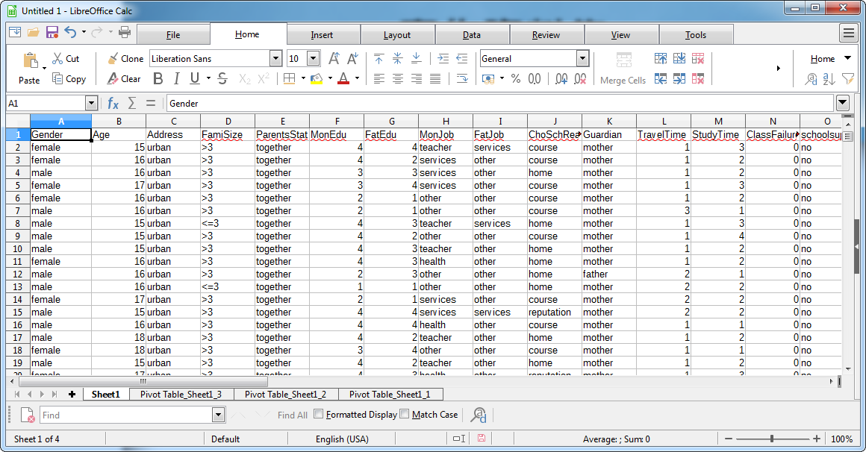
實作資料集
學生成績資料集 (3/3)
http://archive.ics.uci.edu/ml/datasets/Student+Performance

Slide 46
準備好了嗎？
GO
⇩
Chapter 2.
探索性與比較性分析

